Slide 2
Khởi động

Slide 3
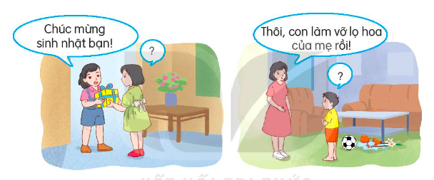
Em nói lời đáp như thế nào trong những tình huống sau?
Hãy cho biết

Slide 4
Cảm ơn cậu nhé! Mình rất vui vì nhận được món quà và lời chúc của cậu!

Slide 5
Mẹ ơi con xin lỗi vì đã làm vỡ lọ hoa của mẹ! Con hứa sau này sẽ không chơi bóng trong nhà nữa!

Slide 6
Khám phá

Slide 7
Luyện
đọc

Slide 8
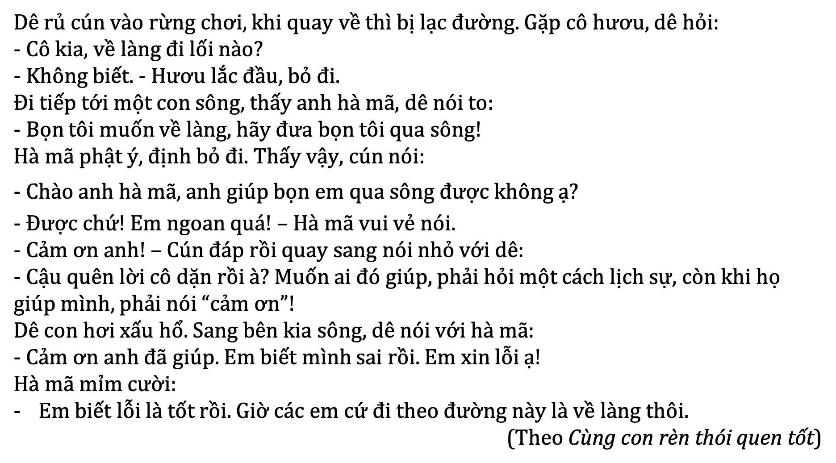
Cảm ơn anh hà mã

Slide 9
Chia đoạn
Dê rủ cún vào rừng chơi, khi quay về thì bị lạc đường. Gặp cô hươu, dê hỏi:
- Cô kia, về làng đi lối nào?
- Không biết. - Hươu lắc đầu, bỏ đi.
Đi tiếp tới một con sông, thấy anh hà mã, dê nói to:
- Bọn tôi muốn về làng, hãy đưa bọn tôi qua sông!
Hà mã phật ý, định bỏ đi. Thấy vậy, cún nói:
- Chào anh hà mã, anh giúp bọn em qua sông được không ạ?
- Được chứ! Em ngoan quá! – Hà mã vui vẻ nói.
- Cảm ơn anh! – Cún đáp rồi quay sang nói nhỏ với dê:
- Cậu quên lời cô dặn rồi à? Muốn ai đó giúp, phải hỏi một cách lịch sự, còn khi họ giúp mình, phải nói “cảm ơn”!
Dê con hơi xấu hổ. Sang bên kia sông, dê nói với hà mã:
- Cảm ơn anh đã giúp. Em biết mình sai rồi. Em xin lỗi ạ!
Hà mã mỉm cười:
- Em biết lỗi là tốt rồi. Giờ các em cứ đi theo đường này là về làng thôi.

Slide 10
TỪ KHÓ
Hươu
làng
lối
ngoan
xin lỗi

Slide 11
Giải nghĩa từ
Phật ý
Không hài lòng
Lịch sự
(nghĩa trong bài)
Lễ phép

Slide 12
Luyện đọc đoạn
- Chào anh hà mã,/ anh giúp bọn em qua sông được không ạ?//
→ Câu nói của cún lịch sự, nhẹ nhàng

Slide 13
Luyện đọc đoạn
- Cảm ơn anh đã giúp.// Em biết mình sai rồi.// Em xin lỗi ạ!//
→ Câu nói của dê con thể hiện sự hối lỗi

Slide 14
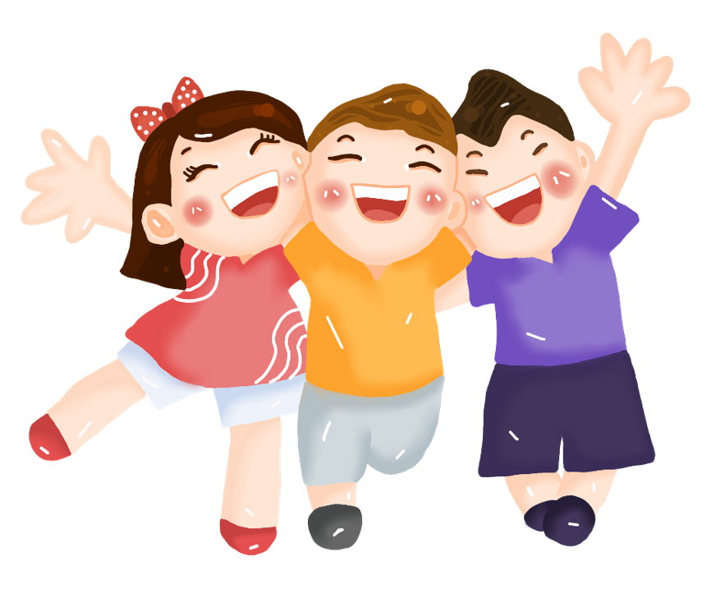
Cảm ơn anh hà mã
Luyện đọc
nhóm 3

Slide 15
Trả lời
câu hỏi

Slide 16
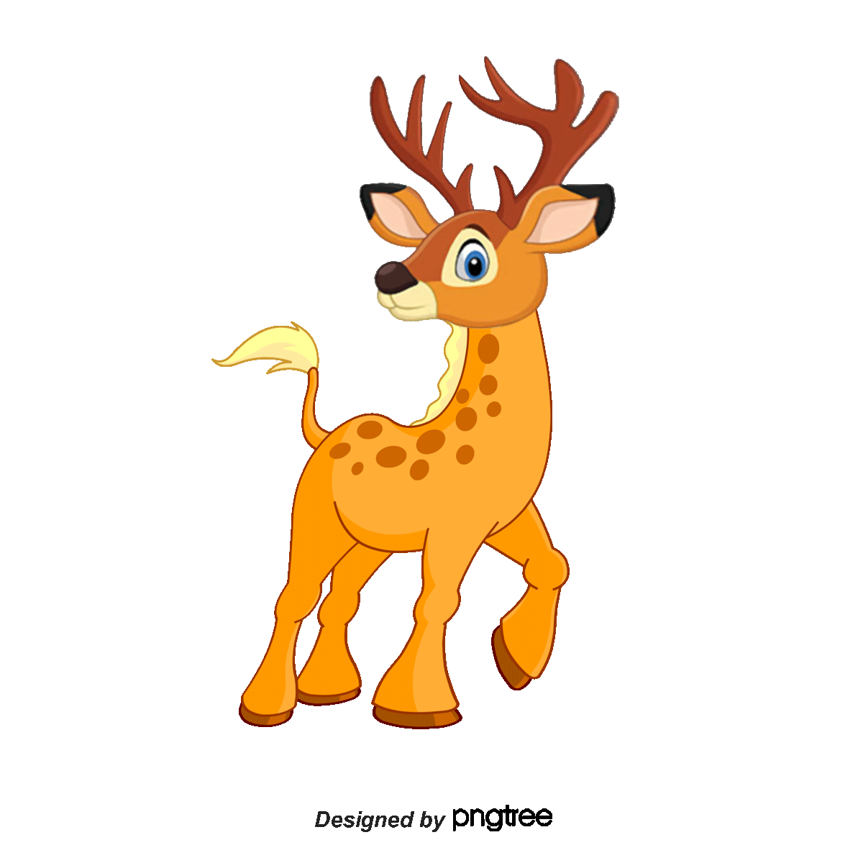
Câu 1
Hươu đã làm gì khi nghe dê hỏi?
Khi nghe dê hỏi, hươu đã trả lời là “không biết” rồi lắc đầu, bỏ đi.

Slide 17
Câu 2
Ý nào sau đây đúng với thái độ của hà mã khi cún nhờ đưa qua sông?
A. Bực mình bỏ đi
B. Bực mình nhưng đồng ý đưa qua sông
C. Vui vẻ đồng ý đưa qua sông

Slide 18
Câu 3
Vì sao dê con thấy xấu hổ?
Dê con thấy xấu hổ bởi vì mình đã nói chuyện không được lịch sự với cô hươu và anh hà mã.

Slide 19
Câu 4
Em học được điều gì từ câu chuyện này?
Khi muốn nhờ người khác làm việc gì đó giúp mình, phải nói một cách lịch sự, lễ phép, phải cảm ơn một cách lịch sự.

Slide 20
Luyện đọc lại

Slide 21
Cảm ơn anh hà mã

Slide 22
Luyện
tập

Slide 23
Câu 1
Trong bài đọc, câu nào là câu hỏi lịch sự với người lớn tuổi?

Slide 24
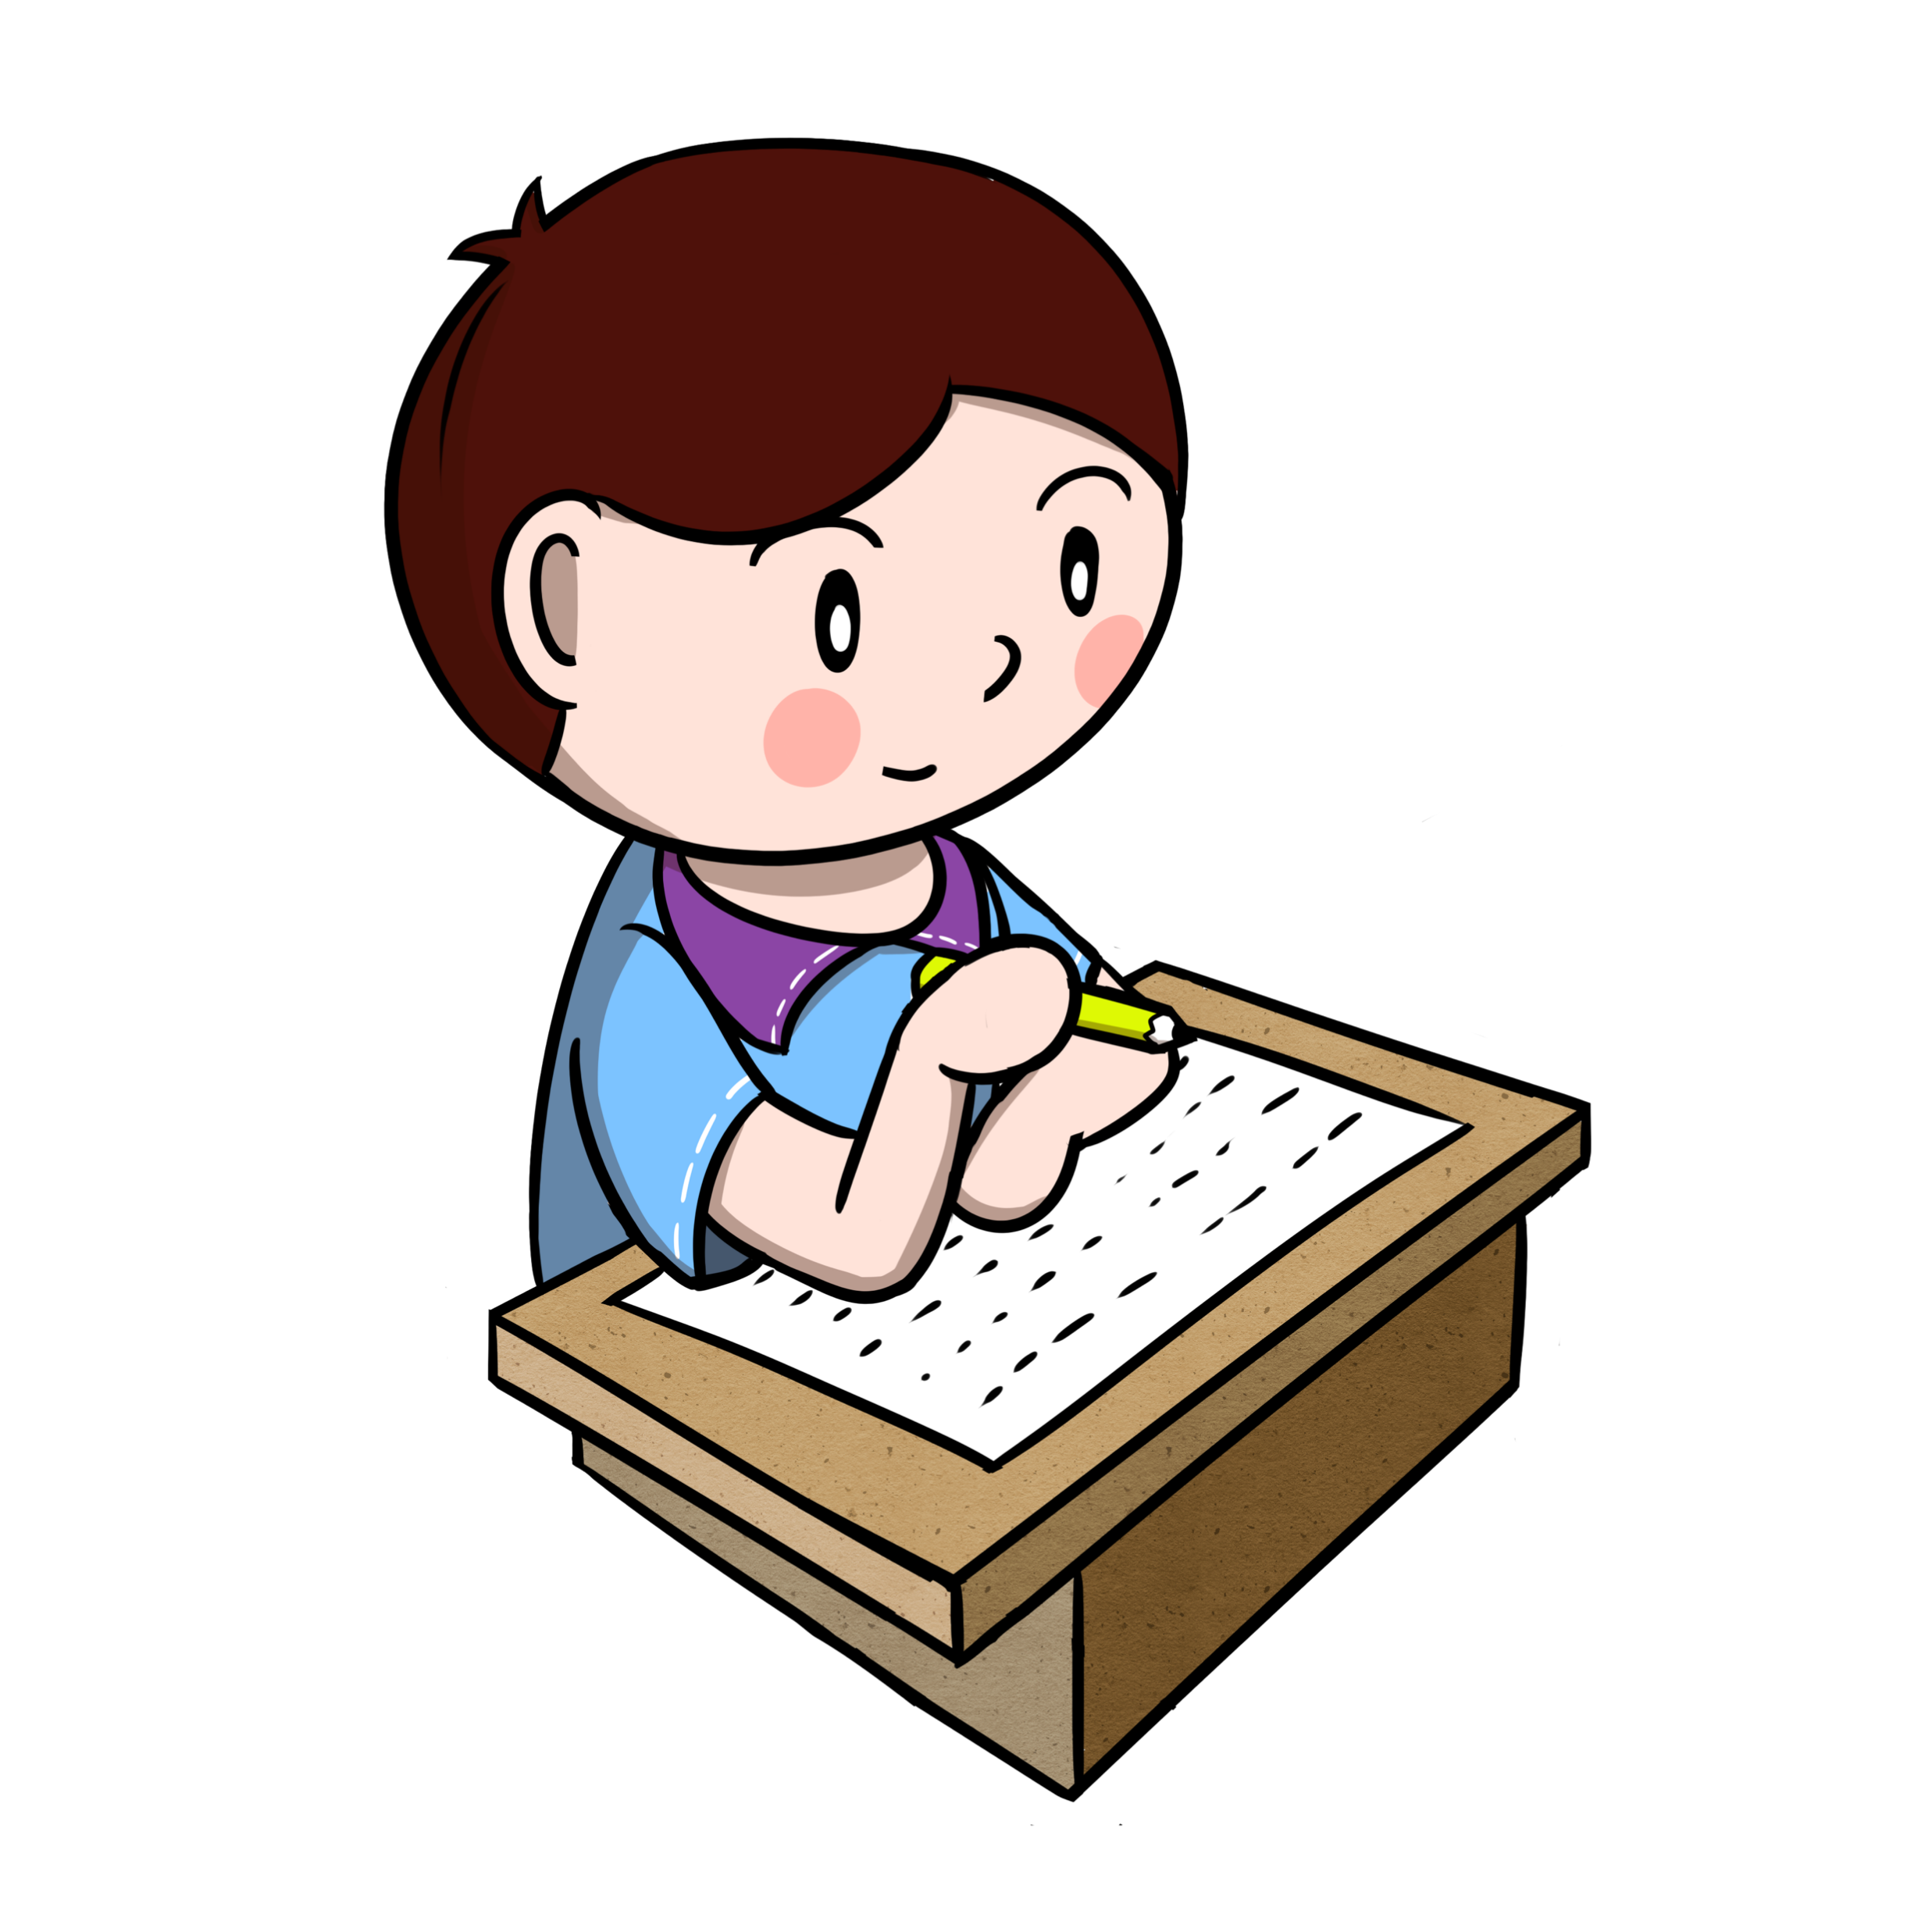
Câu 2
Dựa vào bài đọc, nối các câu dưới đây:
Muốn ai đó giúp, em cần phải ….
… hỏi hoặc yêu cầu một cách lịch sự
Được ai đó giúp, em cần phải …
… nói lời cảm ơn

